Slide 1
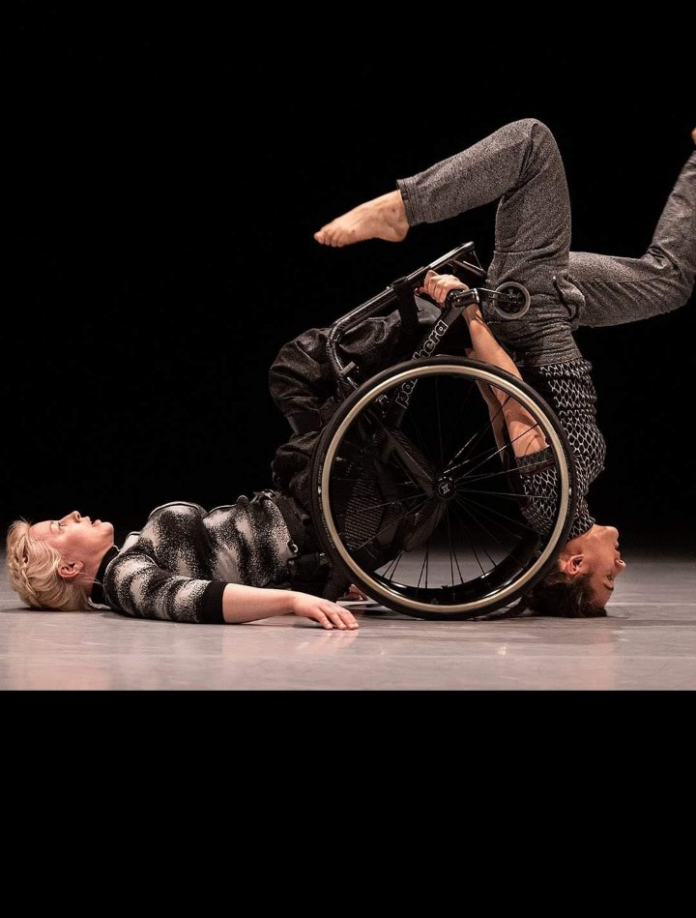
Metodika inkluzivnog vaspitanja i obrazovanja
Prof. dr Otilia Velišek-Braško
VŠSSOV Novi Sad

Slide 2
Metodika IVO Izborni predmet u školskoj 2021/2022. u VI semestru
Način realizacije je UŽIVO, a materijali će biti dostupni na online platformi i u Google učionici.
Kod za učionicu MIVO: n22dkyw
Predavanja će se realizovati prema datom rasporedu uživo u školi u učionici 3 u terminu 12,10-12,55h.
Vežbe takođe prema rasporedu sa Ljiljanom Simić.

Slide 3
Dobrodošli!
Šta su nam očekivanja u 2. mesecu 22. godine?
Šta očekujete od predmeta Metodika inkluzivnog vaspitanja i obrazovanja (IVO)?
Možda cveće!?
Ono što uložimo to ćemo i dobiti!
Evo plana:
2

Slide 4
03.03. | Pisanje projekta za inkluziju dece iz osetljivih grupa, Smernice pisanja projekta
10.03. | Polazišta i principi inkluzivnog vaspitanja i obrazovanja Odnosi u inkluzivnom vaspitanju i obrazovanju (Godine uzleta)
17.03. | Rana intervencija i rana inkluzija: aktuelni koncept
24.03. | Mitovi o darovitima Obrazovna podrška darovitima
31.03. | Dani autizma

Slide 5
07.04. | Važnost Zoopedagogije i zooterapije
14.04. | Prilagođavanje metoda, oblici rada i organizacija prostora u kontekstu inkluzije
21.04. | Kreiranje i prilagođavanje sredstava i materijala za delanje u kontekstu inkluzije
28.04. | Elementi IOP-a

Slide 6
05.05. | Tranzicija i plan tranzicije
12.05. | Prezentacija projekata
19.05. | Kolokvijum
26.05. | Povratna informacija kolokvijumu o /Sumiranje poena

Slide 7
Literatura:
Veliek-Braško, O. i Miražić-Nemet, D. (2018). Metodika inkluzivnog vaspitanja i obrazovanja. Novi Sad: VŠSSOV (29-52, 97-114, 127-137)
Svilar, M. Uloga defektologa u timskom radu u ranoj intervenciji kod dece sa smetnjama u razvoju ili invaliditetom. Krugovi detinjstva, br. 1-2, 2018, str. 148-161. Dostupno na http://www.vaspitacns.edu.rs/index.php?option=com_content&view=article&id=396&Itemid=224
Velišek-Braško, O. i Svilar, M.: Socijalne priče kao metodički pristup u inkluziji dece iz spektra autizma. Krugovi detinjstva br. 1, 2019, str. 36-52. Dostupno na http://www.vaspitacns.edu.rs/index.php?option=com_content&view=article&id=396&Itemid=224
Velišek-Braško, O. i Svilar, M.: Aktuelni koncept rane intervencije u idejama Komenskog. Pedagoška stvarnost, „Komenskom u čast“ tematski zbornik, 2019, str. 59-70. Dostupno na http://pedagoskastvarnost.ff.uns.ac.rs/index.php/ps/issue/view/7
Velišek-Braško, O. (2016). Životinje u dečjem životu, U: Svakodnevni život deteta. Interdisciplinarna naučno-stručna konferencija, Zbornik radova. Novi Sad: Visoka škola strukovnih stuija za obrazovanje vaspitača,. Novi Sad. Dostupno u PDF-u.

Slide 8
Dodatna nacionalan i zakonska dokumenta:
Pravilnik o bližim uputstvima za utvrđivanje prava na individualni obrazovni plan, njegovu primenu i vrednovanje (2018). Službeni glasnik RS, 76/18
Godine uzleta - Osnove programa predškolsko vaspitanja i obrazovanja (2018). Beograd: MPNTR, UNICEF, IPA, ZUOV.

Slide 9
Aktivnosti | Poeni
Predavanja | /
Vežbe | 15
Kolokvijum | 15
Praktikum | 10
Projekat | 10
Predispitni poeni | Do 50
Usmeni ispit | 50

Slide 10
Uslov: minimum 30 poena za izlazak na usmeni ispit!!!
Prof. dr Otilia Velišek-Braško
Ljiljana Simić
Konsultacije
Utorak 17:00-18:00h
Kabinet 3 /sprat II
Konsultacije
Utorak 12:30-14:30h
Kabinet 3 /sprat II

Slide 11
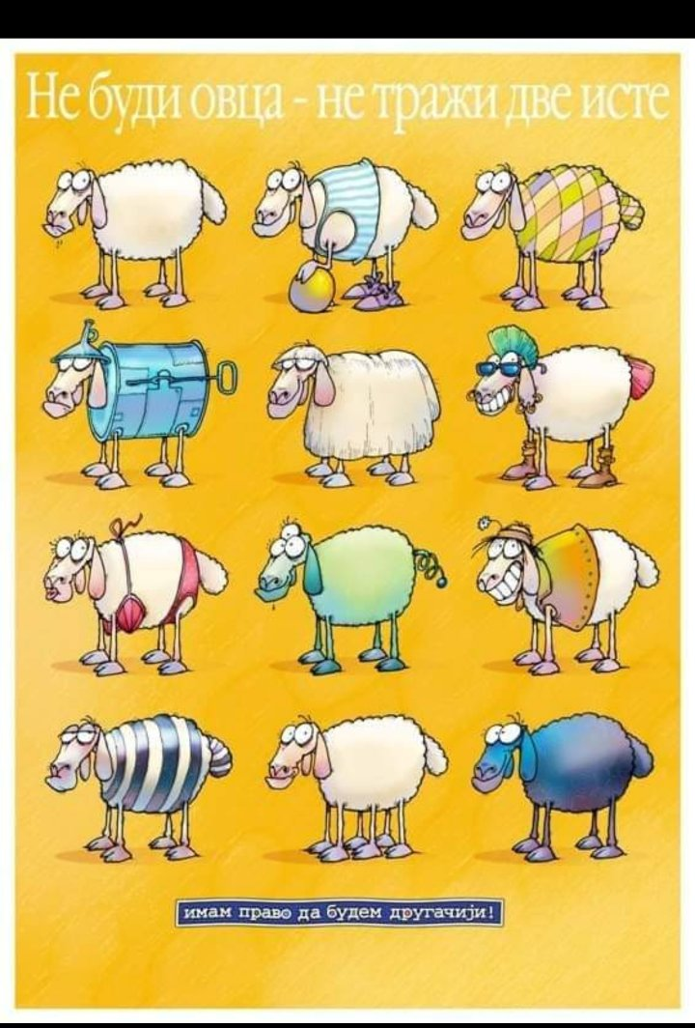
Hvala na pažnji!
Vidimo se sledeće nedelje uživo!

